Slide 1
«ЗЕЛЕНАЯ ЛЕНТА»

Slide 2
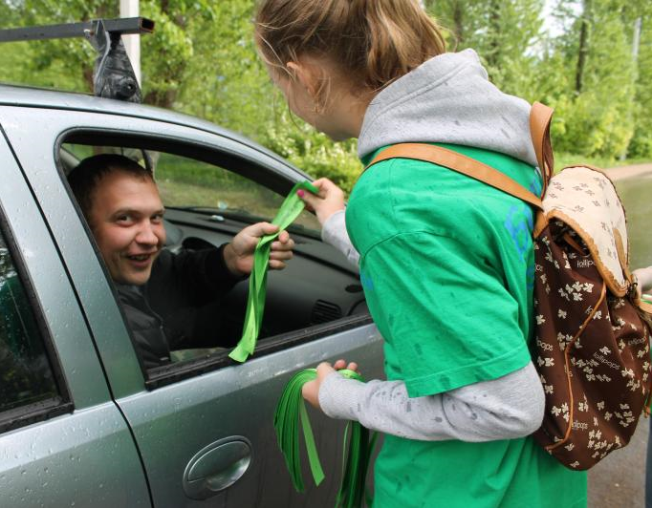
Участники акции «Зеленая лента»
5 июня 2014 год:
Волонтерское движение «Черная молния»
п. Кулотино
Администрация Березовикского
сельского поселения
Волонтерское движение Дома молодежи
ИП А. Михалёв
ООО «Экосервис»
ОАО «Гофра»
ИП А. Аракелян
Поддержали 3000 жителей района,
которые взяли зелёные ленты.

Slide 3
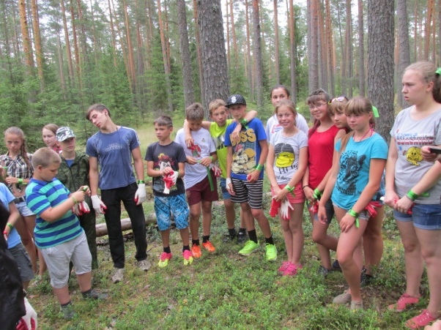
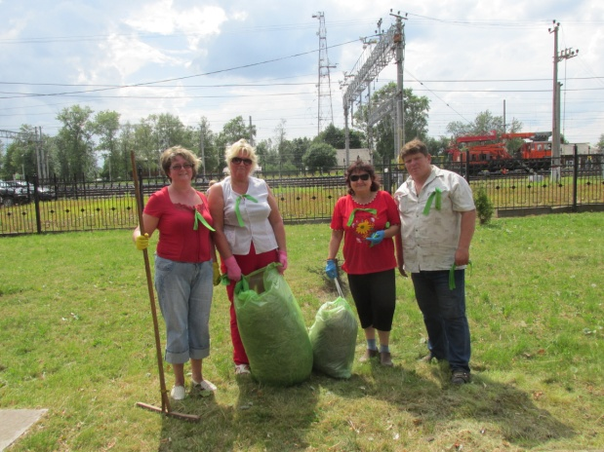
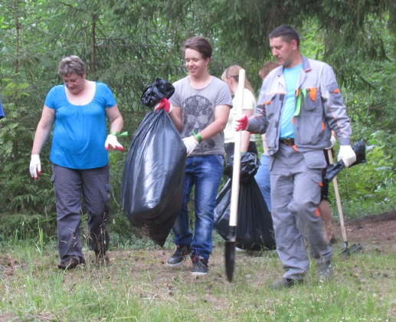
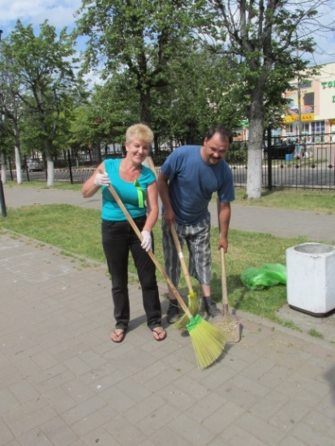
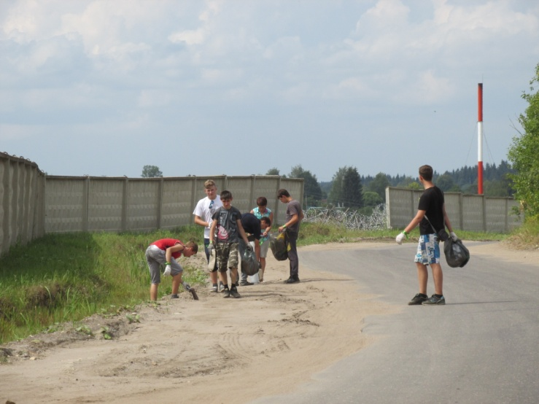
Всего на городскую свалку вывезено 23 автомашины твёрдых бытовых отходов,
что составляет почти 120 куб. метров.

Slide 4
Участники акции «Зеленая лента»
5 июня 2015 год:
Окуловский газовый участок
ООО «Окуловкасервис»
Волонтерское движение г.Окуловка
Новгородэнерго
Волонтерское движение п. Кулотино
ООО «Ритм»
ОАО «Гофра»
Экосервис
МУК Окуловкасервис
Поддержали 5000 жителей района,
которые взяли зелёные ленты.

Slide 5
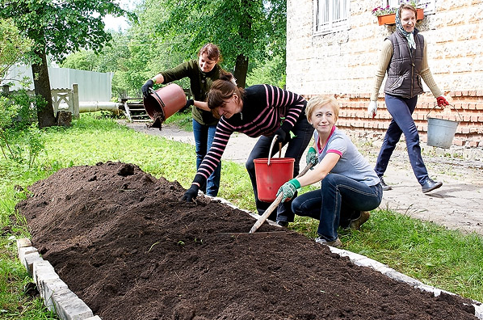
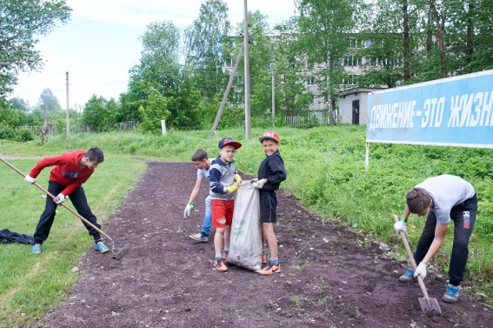
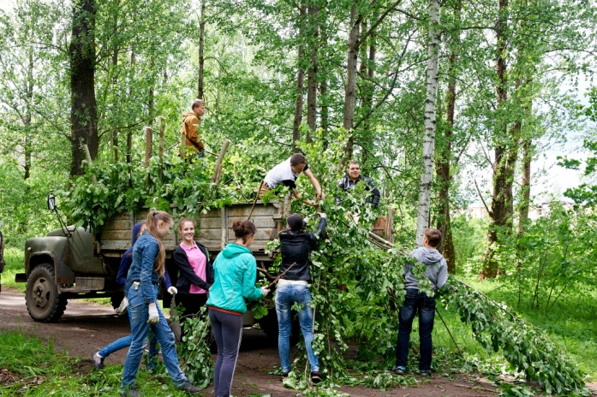
Что удалось сделать:
Проведена уборка общественных мест:
Кулотино берег реки, территория поликлиники
ул. Заводская (автобусный маршрут)
Лихая круча, Волейбольная поляна (Зуевская поляна), Парк Кулотино
Дорога на д. Зуево
берег оз. Окуловское (от трассы)
ул.Н. Николаева от д.19 до трассы Окуловка-Боровичи (через школу №1)
Ул.Пушкинская- Парфенова (Березовая роща)
кладбище ул. Ленина
Проведена вырубка кустарников и уборка
в парке ОЦБК
Поставлены урны в городе
Отремонтированы автобусные остановки
Проведена уборка стадиона
Всего на городскую свалку вывезено 72 куб. метра мусора!!!

Slide 6
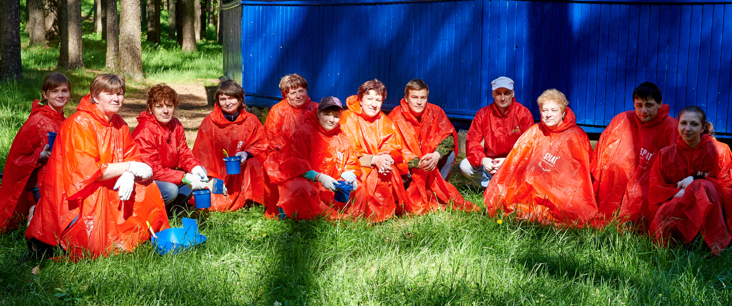
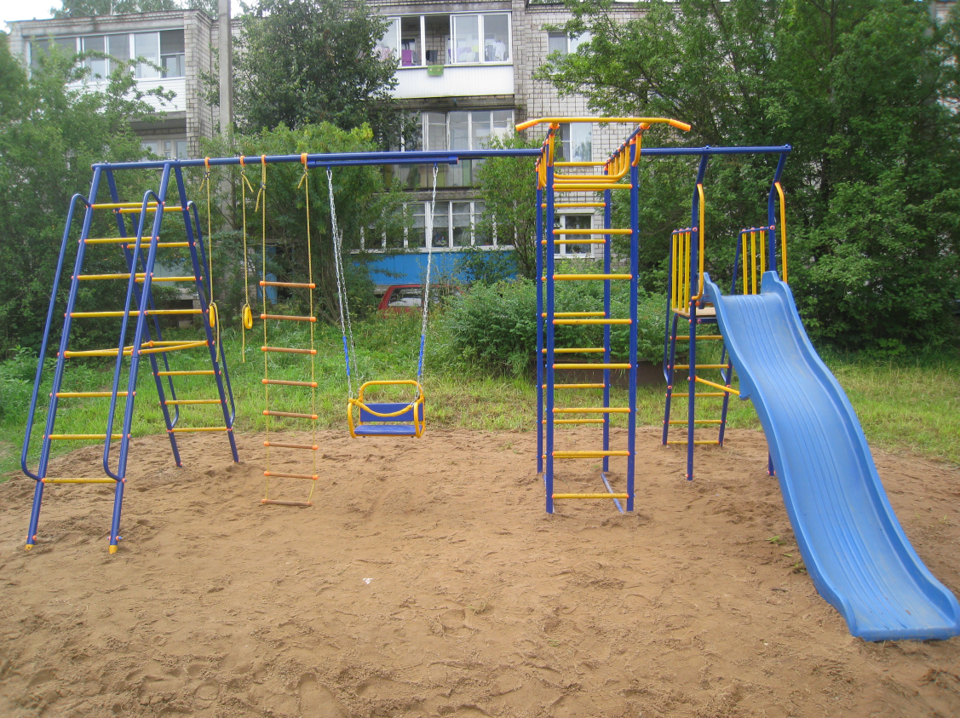
Что удалось сделать:
Отремонтированы детские площадки : ул. Стрельцова, ул.Парфенова, ул.Глинки, пер.Парковый
Парк поселка Кулотино:
уборка мусора
На территории всего парка расставлены урны, отремонтированы скамейки
Покрашена беседка(внутри и снаружи)
В беседке проведены работы по ремонту освещения
отремонтировали лестницу при входе в парк

Slide 7
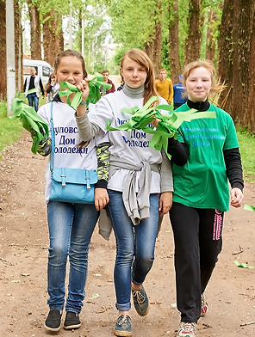
Участники акции «Зеленая лента»
5 июня 2016 год:
Окуловский филиал Боровичского агропромышленного техникума
ИП Плешанов В.В
ИП Шерстобоев Ю.Н
ИП Васкевич В.А
МУК Окуловкасервис
ИП Панов А.В
Волонтерское движение п. Кулотино
Волонтерское движение г.Окуловка
ООО «Окуловское ПАТП»
Поддержали 5000 жителей района,
которые взяли зелёные ленты.

Slide 8
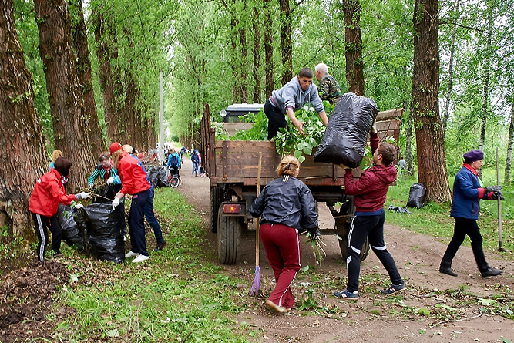
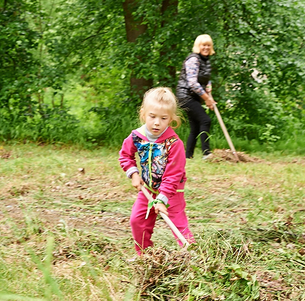
Что удалось сделать:
Проведена уборка мусора и скошенной травы
Всего на городскую свалку вывезено 48 куб. метра мусора!!!

Slide 9
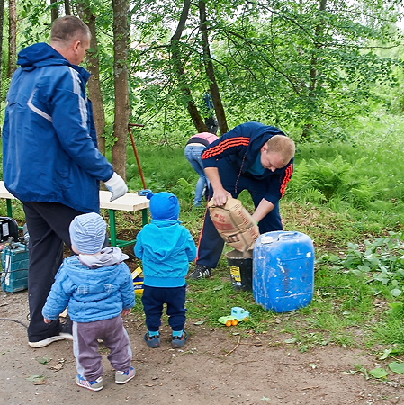
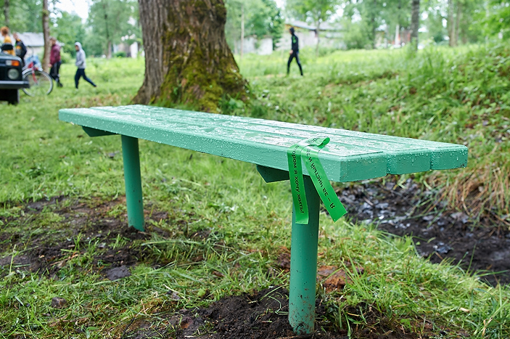
Что удалось сделать:
Установлены скамейки

Slide 10
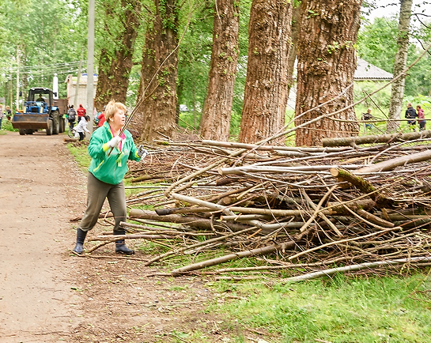
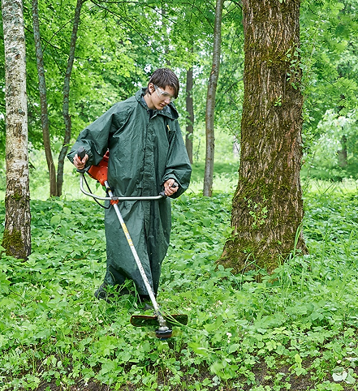
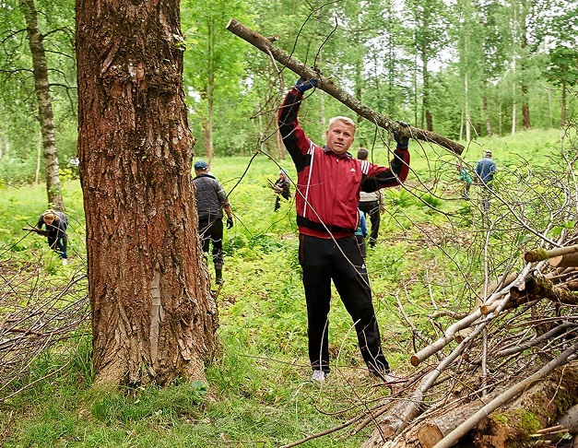
Что удалось сделать:
Выкошена трава и выпилены деревья и кустарники

Slide 11
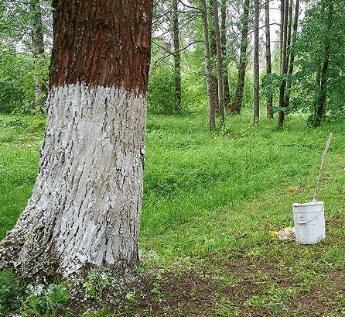
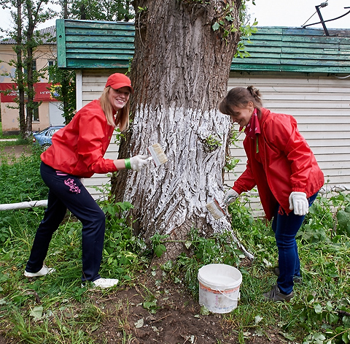
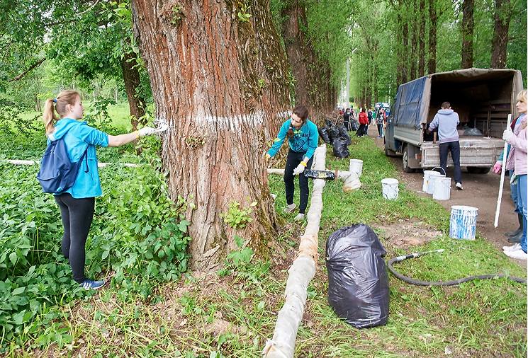
Что удалось сделать:
Побелены деревья на главной аллее парка

Slide 12
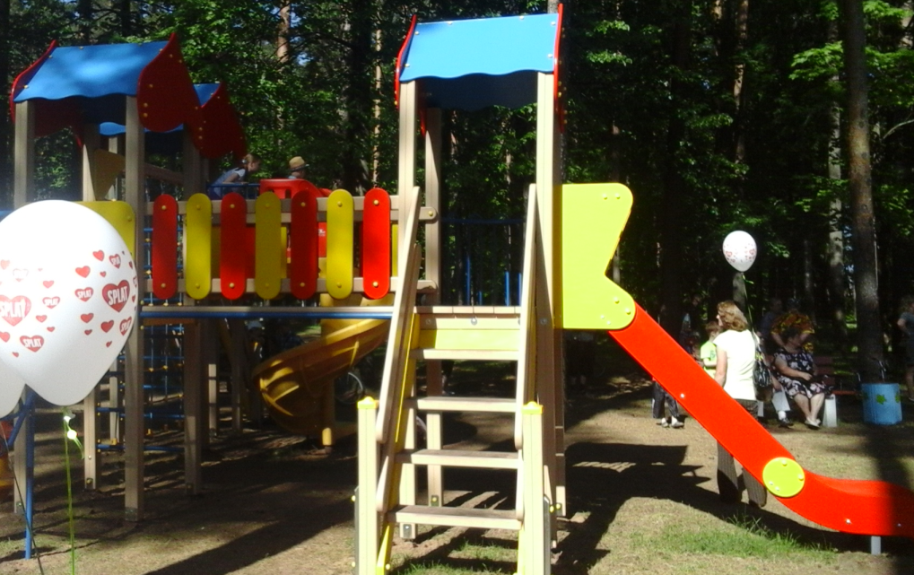
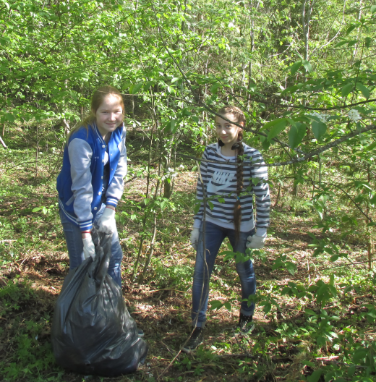
Что удалось сделать дополнительно :
Благоустройство поселка Кулотино:
Благоустроена площадка около уличных тренажеров
Отремонтирован баскетбольный щит
Обкошена трава и посажены новые деревья на аллее «Олимпиады»
Установлены 2 новые детские площадки : в парке п. Кулотино и у церкви Александра Невского в г. Окуловка
Уборка территорий:
убран мусор на «Лихой круче» и «Зуевской поляне»

Slide 13
Участники акции «Зеленая лента»
5 июня 2017 год:
Экологический клуб п. Боровенка
Волонтерское движение п. Кулотино
Волонтерское движение г.Окуловка
Поддержали 5000 жителей района,
которые взяли зелёные ленты.

Slide 14
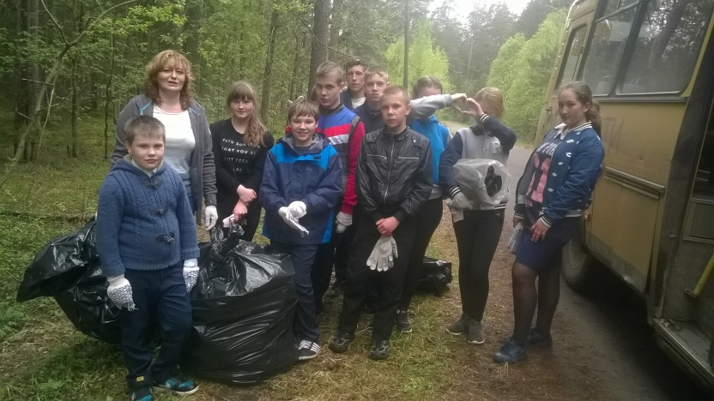
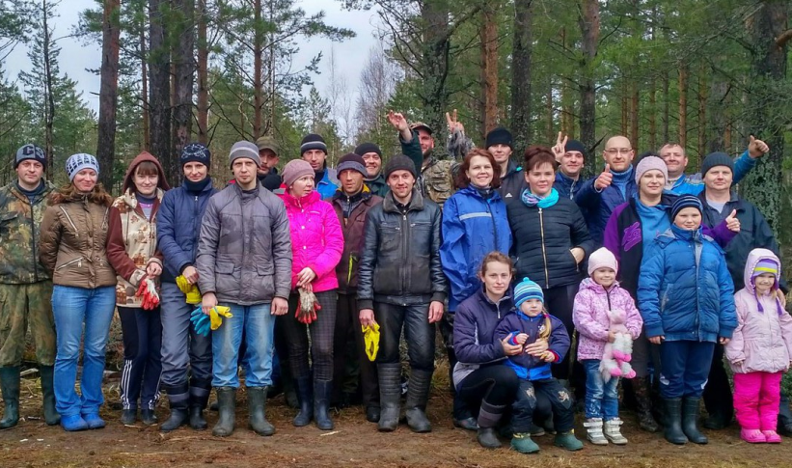
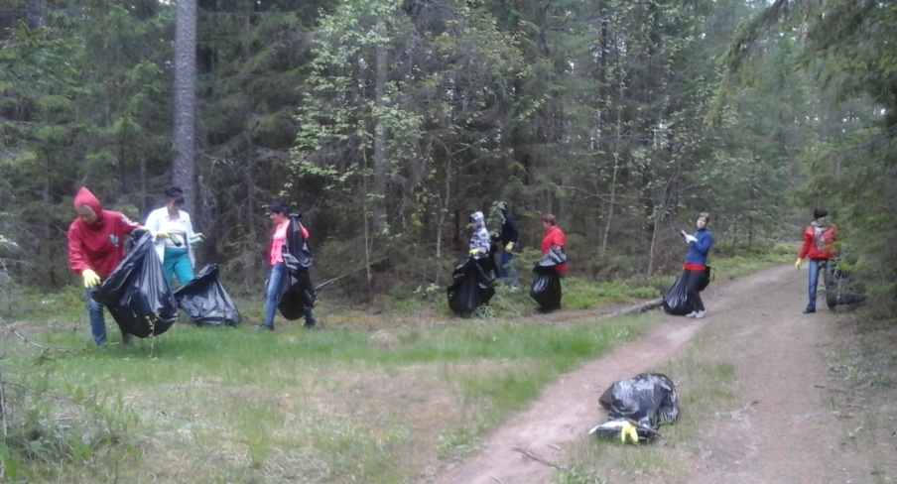
Что удалось сделать:
проведена уборка дороги к местечку «Зуевская поляна» и сама поляна
проведена уборка местечка «Лихая круча»
проведена уборка дороги к Окуловскому озеру
проведена уборка родника и ул. Чапаева

Slide 15
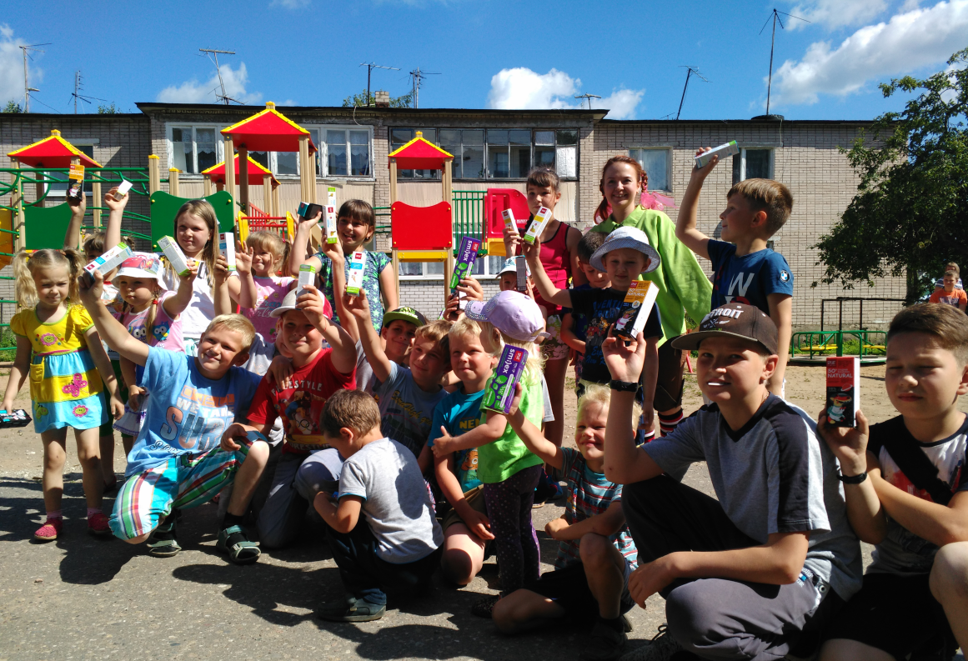
Что удалось сделать дополнительно :
Благоустройство поселка Кулотино:
асфальтирована площадка хоккейной площадки в п. Кулотино
Обкошена трава и посажены новые деревья на аллее «Олимпиады»
Установлена 2 новые детские площадки : в п. Кулотино (р-н Гофра) и в г. Окуловка (р-н Фурнинурного)

Slide 16
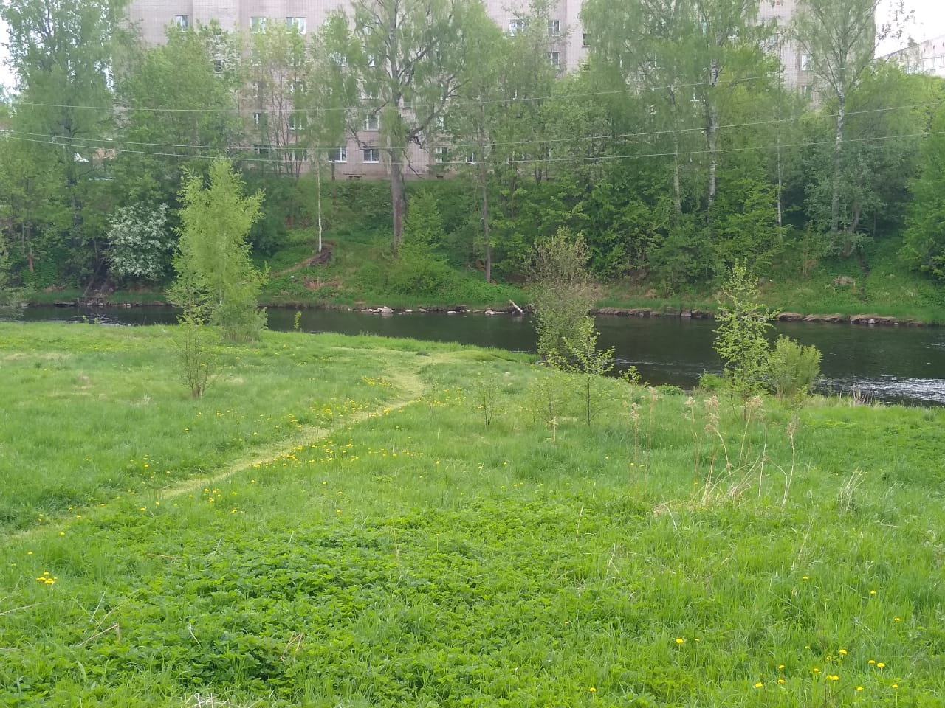
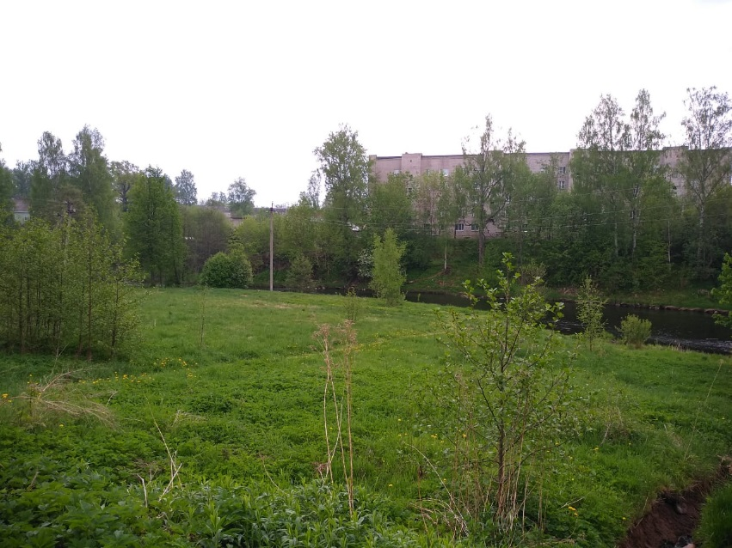
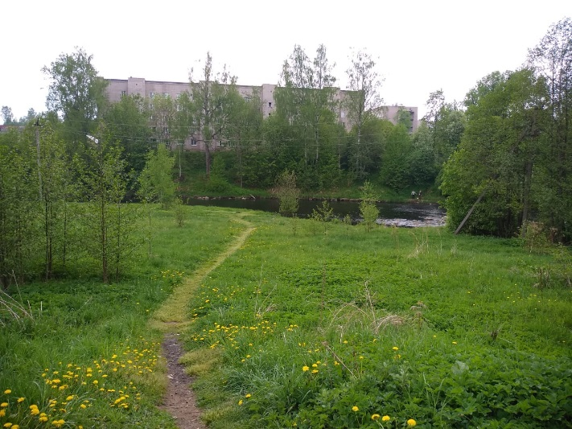
Наши предложения на 2018г.
Пляж на ул. Калинина.
Нужен покос, убрать деревья и кустарники, убрать имеющийся мусор

Slide 17
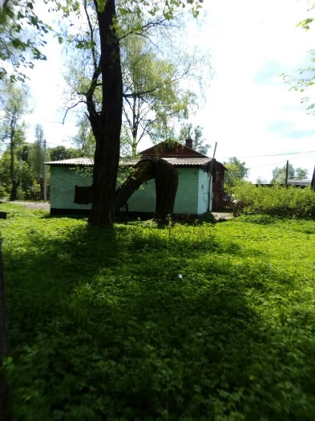
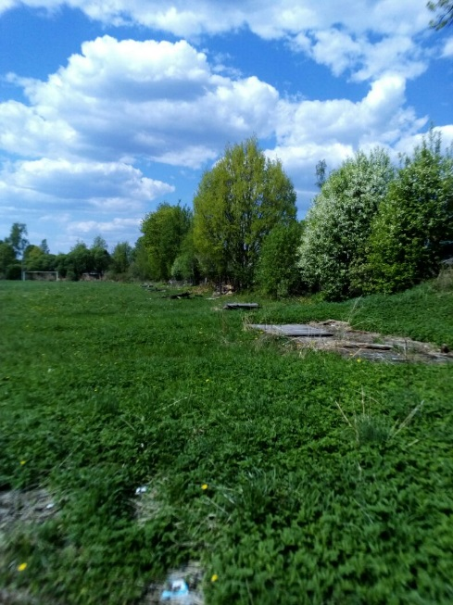
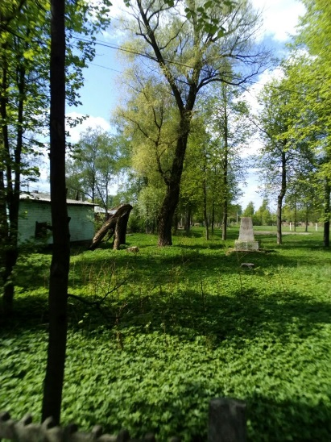
Стадион «Локомотив»
Нужен покос, вывоз мусора и
убрать старые доски и хлам.

Slide 18
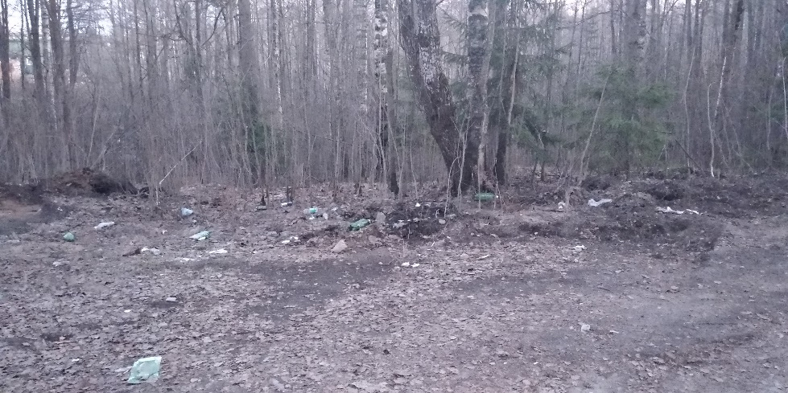
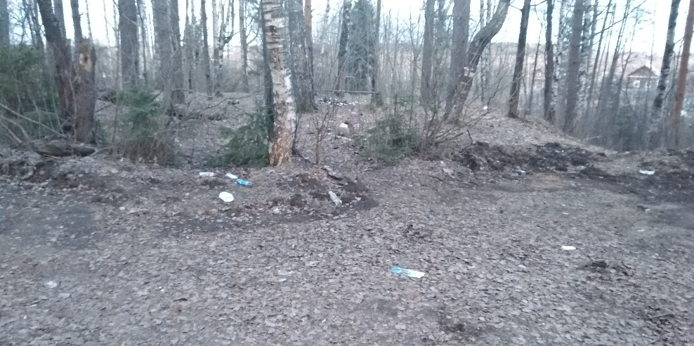
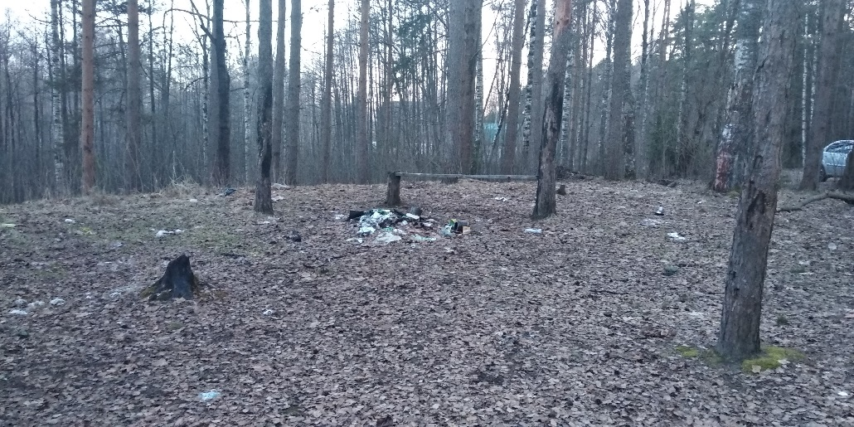
Р-н фурнитурного
«Школьный лес»
Нужно убрать мусор;
старые и сухие деревья;
убрать сухую листву.

Slide 19
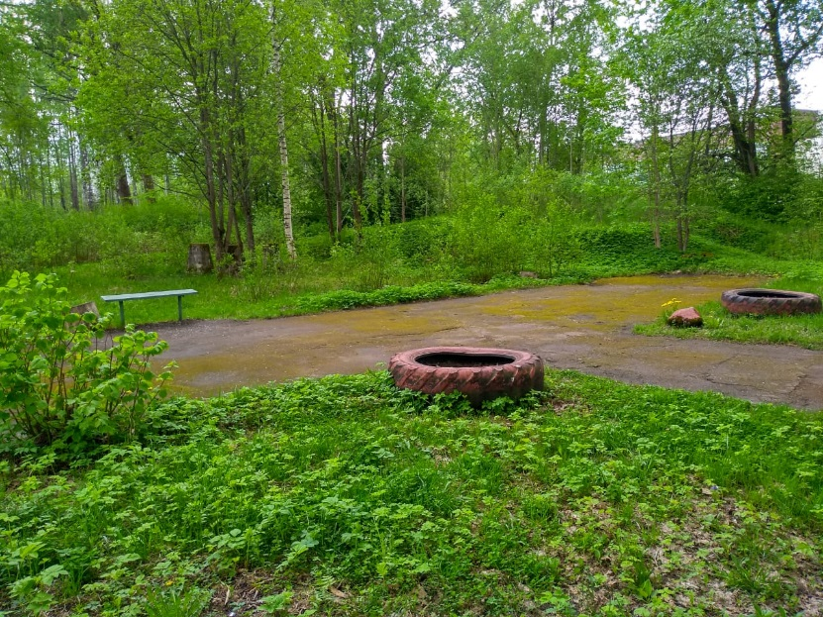
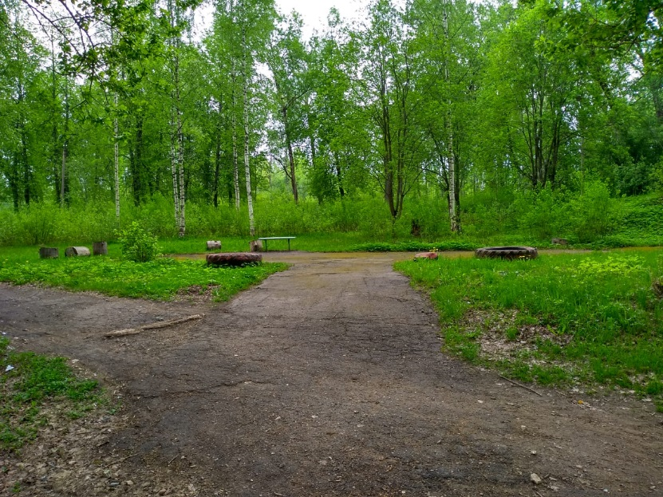
Нужно посадить цветы, покосить траву, убрать имеющийся мусор.

Slide 20
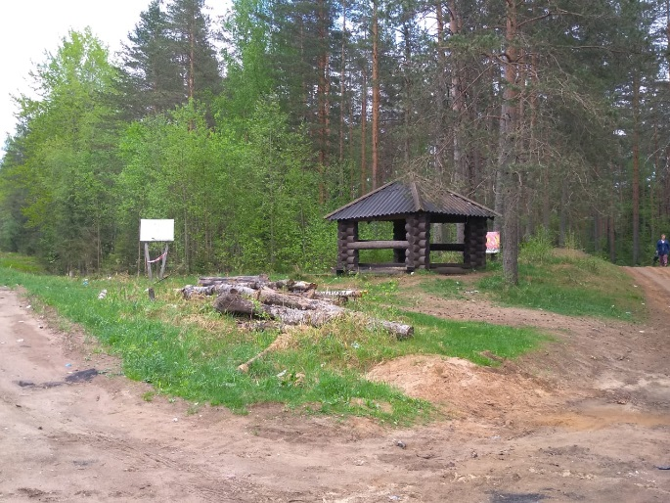
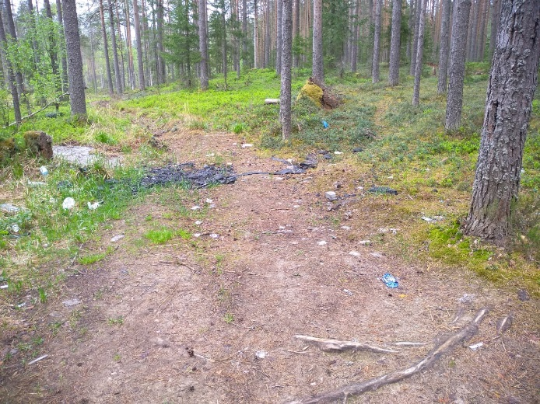
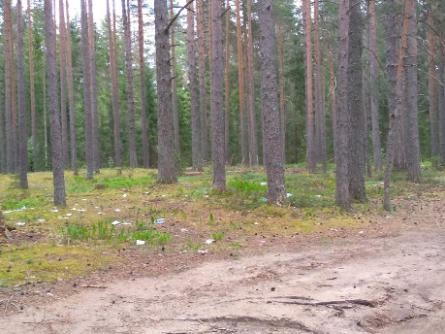
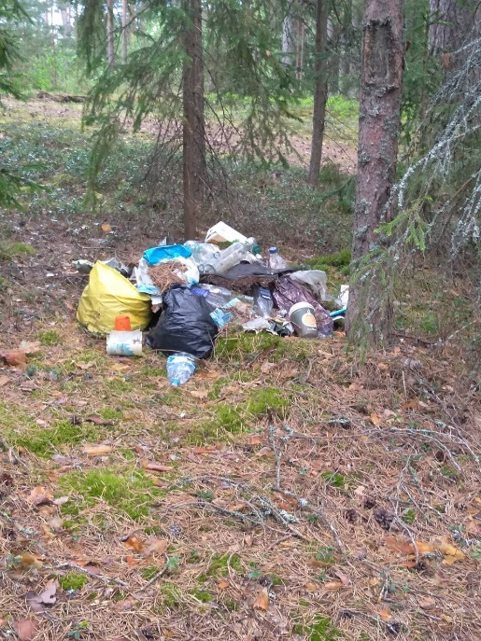
Нужно убрать мусор,
ветки, старые деревья,
поставить большую емкость
для накопления мусора.

